Slide 1
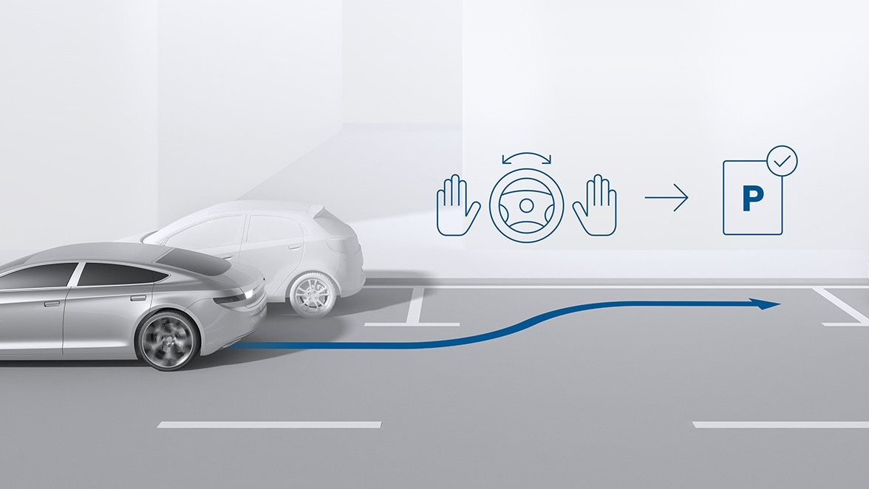
Customer Needs & KPIs

Slide 2
Use cases / parking situations
Parallel Parken
Längsparken (Vorwärts-, Rückwärts- und Schrägparken)
Kein / 1 / 2 Objekte zum orientieren
Einbahnstraße
Gehsteigparken

Slide 3
5 different personas
Der Verweigerer
Nur PDC-Nutzer
Seltene Nutzer
Situationsabhängiger Nutzer (Gesundheitliches Befinden, Parksituation)
Dauernutzer

Slide 4
Individual needs (Abstufung nach Wichtigkeit)
Parkplatzfindung (Dauernutzer & seltene Nutzer & Situationsabhängiger Nutzer)
Visualisierung (für alle außer Verweigerer)
Reaktionsfähigkeit des Systems (Dauernutzer)
Hilfe zum Abschätzen des Fahrzeugs → Volle Kontrolle (PDC-Nutzer)

Slide 5
Objective KPIs
Zeitdauer
Genauigkeit
Zuverlässigkeit
Erkennung der Parklücke
Bedienbarkeit

Slide 6
Time Model & Maneuver

Slide 7
Time model for the PMA function
Längs - Quer
PDC-Knopf drücken Erkennung Parklücke bis ca. 30km/h → Länge, Breite, … Symbol erscheint im Display → Parklücke auswählen System startet Fahrzeug parkt ein → selbstständiges bremsen, lenken und Gänge wechseln Fahrzeug korrigiert Vorgang beendet Handbremse anziehen

Slide 8
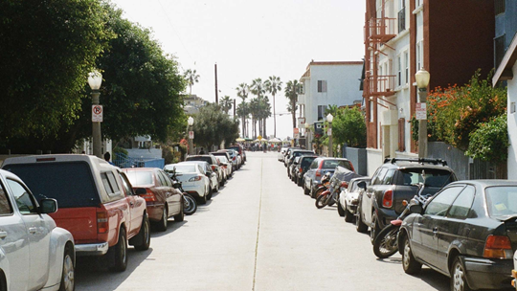
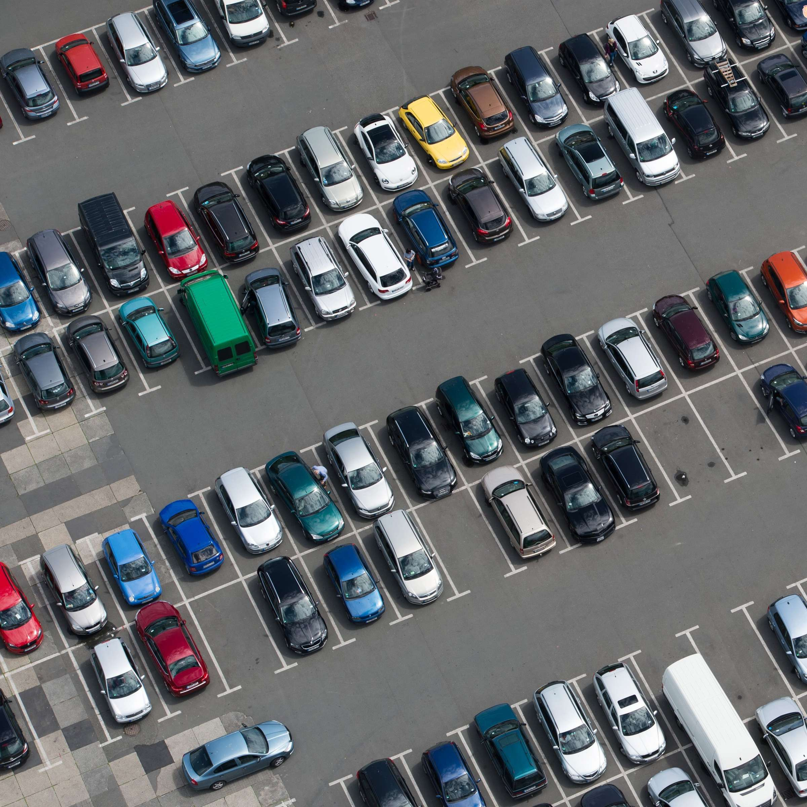
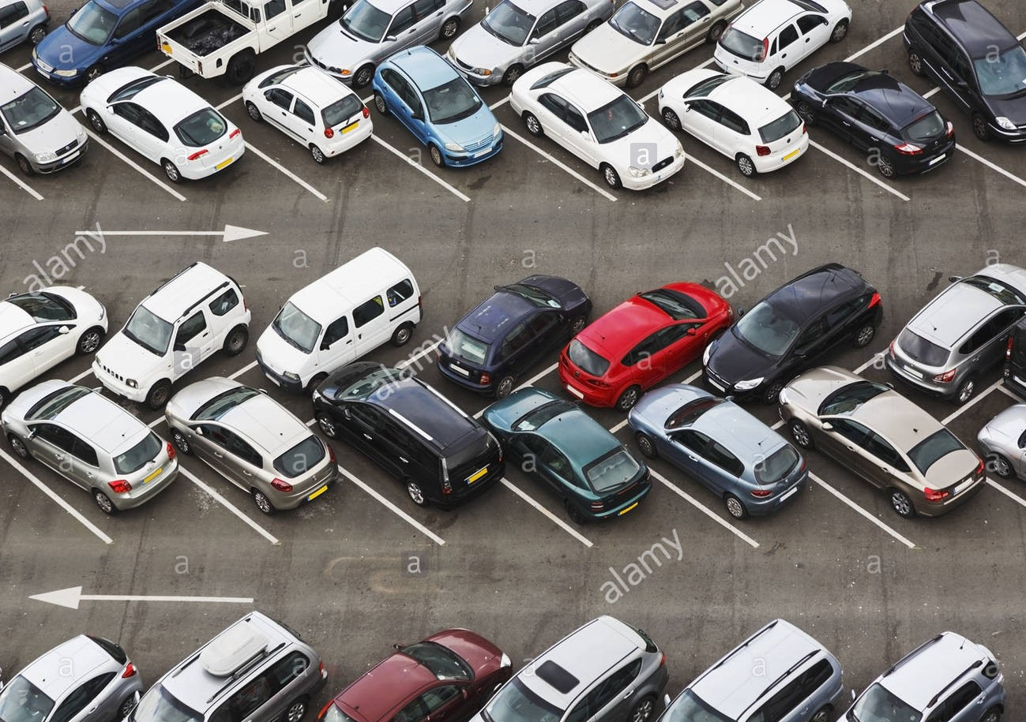
Maneuver catalog
Längs | Quer
Kein / 1 / 2 Objekte zur Orientierung Linke oder Rechte Straßenseite | Kein / 1 / 2 Objekte zur Orientierung Vorwärts-, Rückwärts-, Fischgrätenparken

Slide 9
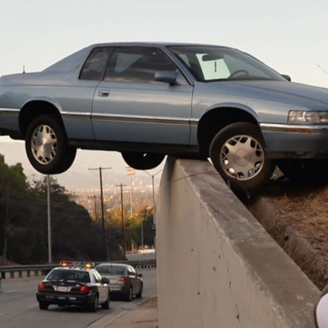
Special cases
Bewegende Objekte (Menschen, Tiere, andere Fahrzeuge)
Steigungen
Wetter (→ z.B. Durchdrehende Räder bei Eis & Schneehaufen)
Unbefestigte Wege
Tiefgarage mit Säulen
Beladerampen von LKW stehen in Parkplatz rein
Fahrradstreifen
Anhänger

Slide 10
Human vs. PMA

Slide 11
Advantages
Mensch | PMA
Anpassbarkeit (z.B. Außeneinflüsse) Schnelligkeit → nur in bestimmten Situationen Sondersituationen genauer Bessere Erkennung der Parkplatzsituation | Höhere Wiederholgenauigkeit Gleichzeitige Überwachung von mehreren Seiten Bewegende Objekte besser erfassend

Slide 12
KPI evaluation
KPI | Mensch | PMA
Shunting Speed | + | -
Number of moves | - | +
Steering while stand still | 0 | +
Duration | Kommt auf Parkplatzangebot an | Kommt auf Parkplatzangebot an

Slide 13
Justification of the performance
 | Mensch | PMA
Positiv | Anpassbarkeit (z.B. Außeneinflüsse) Schnelligkeit → nur in bestimmten Situationen Sondersituationen genauer Bessere Erkennung der Parkplatzsituation | Höhere Wiederholgenauigkeit Gleichzeitige Überwachung von mehreren Seiten Bewegende Objekte besser erfassend
Negativ | Tagesform abhängig Höhere Unfallgefahr Risikobereitschaft | Verantwortung liegt immer noch beim Fahrer Nicht korrektes Ausmessen des Parkplatzes

